Slide 1
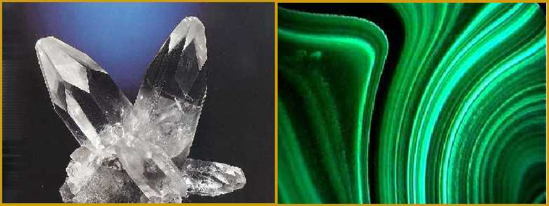
Ανθρακικά

Slide 2
ΑΝΘΡΑΚΙΚΑ ACO₃
A = μέταλλο

Slide 3
Ομάδα Ασβεστίτη Τριγωνικό
Ασβεστίτης CaCO₃
Μαγνησίτης MgCO₃
Σιδηρίτης FeCO₃
Ροδοχρωσίτης MnCO₃
Σμιθσωνίτης ZnCO₃

Slide 4
Ομάδα Αραγωνίτη Ρομβικό
Αραγωνίτης CaCO₃
Κερουσίτης PbCO₃
Βιθερίτης BaCO₃
Στροντιανίτης SrCO₃

Slide 5
Ομάδα Δολομίτη Τριγωνικό
Δολομίτης CaMg(CO₃)₂
Ανκερίτης CaFe(CO₃)₂

Slide 6
Ανθρακικά με (ΟΗ) Μονοκλινές
Μαλαχίτης Cu₂CO₃(OH)₂
CuCO₃.Cu(OH)₂
Αζουρίτης Cu₃(CO₃)₂(OH)₂
2CuCO₃.Cu(OH)₂

Slide 7
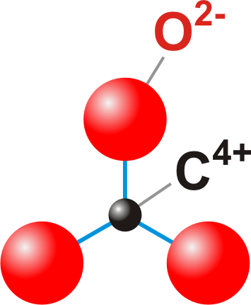
Ανθρακική ρίζα (CO₃ ) ²⁺
Α.Σ. = 3
+1¹/₃
- ²/₃

Slide 8
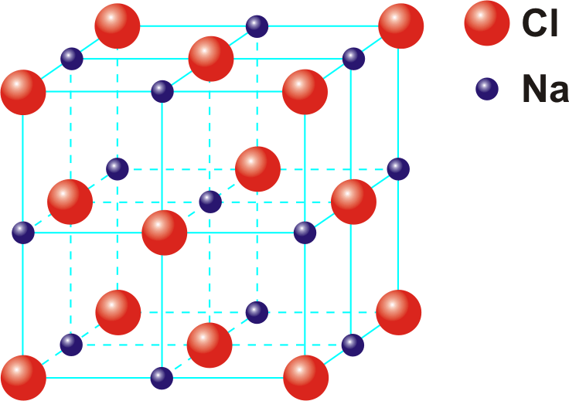
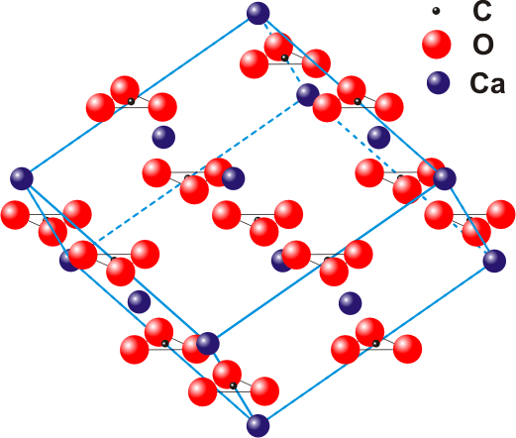
Δομή ασβεστίτη

Slide 9
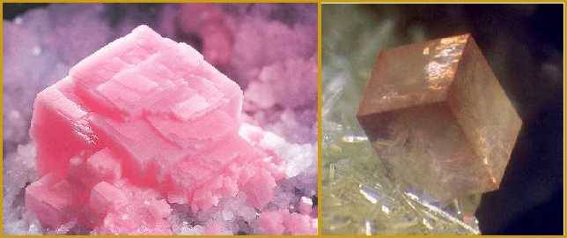
Ρομβοεδρικός σχισμός (10-11)
10-11

Slide 10
Αντίδραση με οξύ
2H⁺ + CO₃ => H₂O + CO₂

Slide 11
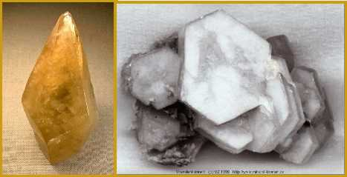
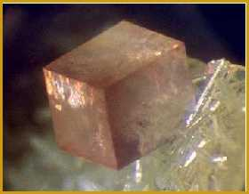
CaCO₃ Ασβεστίτης Τριγωνικό
Μορφή κρυστάλλων
Κρύσταλλοι ρομβοεδρικοί, σκαληνοεδρικοί, πρισματικοί.
10-11
21-31
0001
10-10

Slide 12
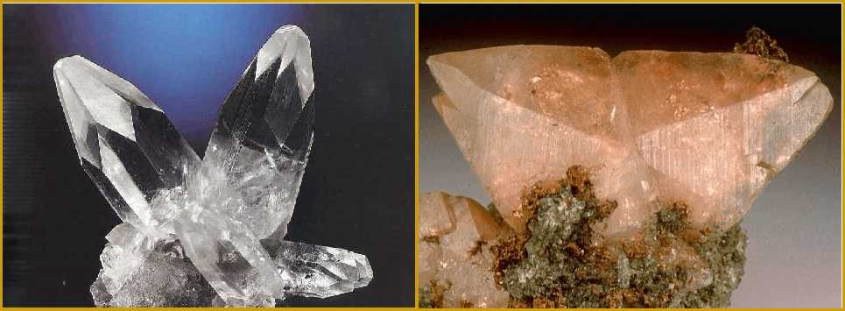
CaCO₃ Ασβεστίτης Τριγωνικό
Μορφή κρυστάλλων
Συνδυασμοί σχημάτων. Διδυμία συχνή.

Slide 13
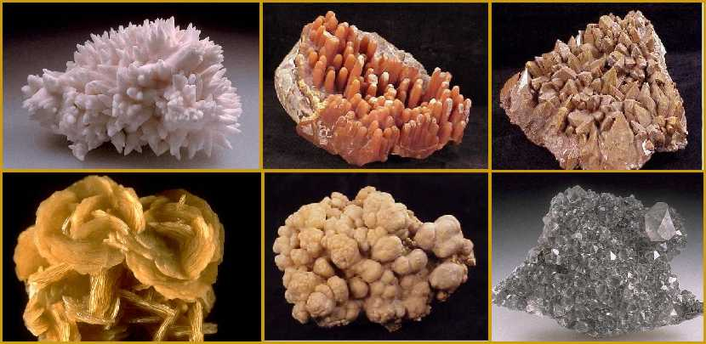
CaCO₃ Ασβεστίτης Τριγωνικό
Συσσωματώματα
Συμπαγή, κοκκώδη, στιφρά, κοραλλιοειδή, σταλακτιτοειδή, ροδακειδή, κρινοειδή, βοτρυοειδή κ.ά.

Slide 14
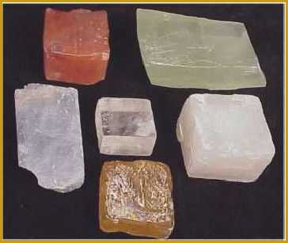
CaCO₃ Ασβεστίτης Τριγωνικό
Λάμψη | Υαλώδης, θαμπή
Χρώμα | Αχρωμο, λευκό. Επίσης τεφρό, κόκκινο, πράσινο, κυανό, κίτρινο, ρόδινο, καστανό, μαύρο.
Γρ. σκόνης | Λευκή
Σκληρότητα | 3
Ειδ. βάρος | 2,7
Σχισμός | Τέλειος (10-11)
Δοκιμασία | Αναβράζει με αραιό HCl

Slide 15
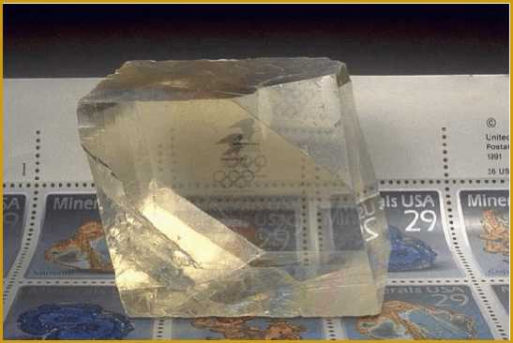
CaCO₃ Ασβεστίτης Τριγωνικό
Ισλανδική κρύσταλλος
Διπλή διάθλαση

Slide 16
CaCO₃ Ασβεστίτης Τριγωνικό
Φθορίζει κάτω από υπεριώδες φως

Slide 17
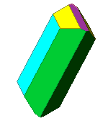
CaCO₃ Ασβεστίτης Τριγωνικό
Δίμορφος με Aραγωνίτη (ρομβικό)

Slide 18
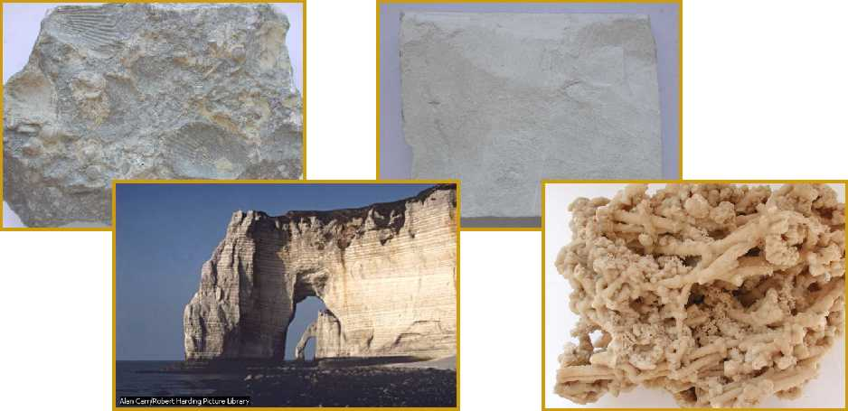
CaCO₃ Ασβεστίτης Τριγωνικό
Εμφάνιση
Βρίσκεται κυρίως σε ιζηματογενή πετρώματα. Κύριο συστατικό των ασβεστολίθων, κιμωλίας, τραβερτίνη...

Slide 19
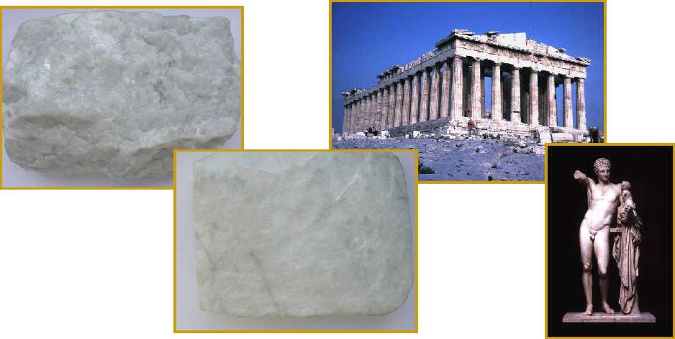
CaCO₃ Ασβεστίτης Τριγωνικό
Εμφάνιση
... και των μαρμάρων.

Slide 20
Σταλακτίτες και σταλαγμίτες
CaCO₃ + H₂O + CO₂ <=> Ca(HCO₃)₂

Slide 21
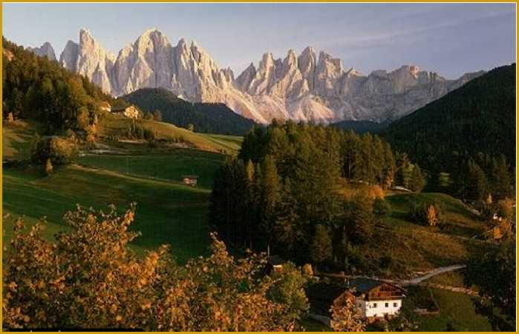
CaMg(CO₃)₂ Δολομίτης Τριγωνικό

Slide 22
CaCO₃ Ασβεστίτης Τριγωνικό
Χρήση | Τσιμέντα, ασβέστης.
Όνομα | Από τη χημική του σύσταση.
 | Calcite (GB), Calcite (F), Calcit, Kalkspat (D)

Slide 23
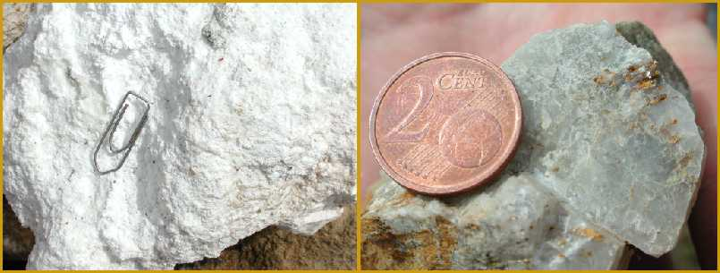
MgCO₃ Μαγνησίτης Τριγωνικό
Μορφή
Κρύσταλλοι ρομβοεδρικοί σπάνιοι. Συνήθως σε κρυπτοκρυσταλλικά στιφρά αλαμπή συσσωματώματα με χαρακτηριστικό κογχώδη θραυσμό (λευκόλιθος).

Slide 24
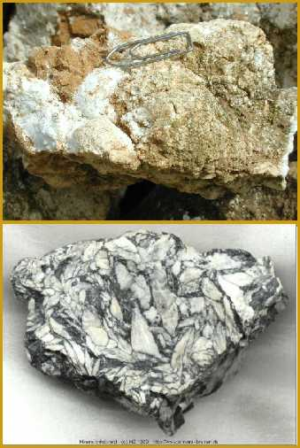
MgCO₃ Μαγνησίτης Τριγωνικό
Λάμψη | Υαλώδης, αλαμπής
Χρώμα | Λευκό. Τεφρόλευκο, υποκίτρινο, υποκάστανο.
Γρ. σκόνης | Λευκή
Σκληρότητα | 3½ - 5
Ειδ. βάρος | 2,9 - 3,1
Σχισμός | Θραυσμός
Δοκιμασία | Αναβράζει με θερμό HCl

Slide 25
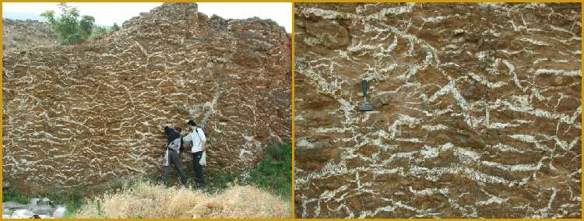
MgCO₃ Μαγνησίτης Τριγωνικό
Εμφάνιση
Βρίσκεται με τη μορφή φλεβών ή ακανόνιστων μαζών σε περιδοτίτες και σερπεντίνες.

Slide 26
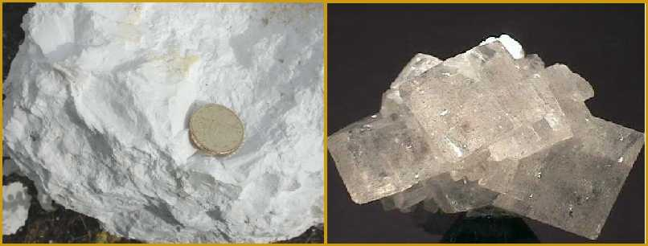
MgCO₃ Μαγνησίτης Τριγωνικό
Χρήση | Μαγνησία (MgO), πυρίμαχα υλικά.
Όνομα | Μαγνησίτης: από τη σύστασή του. Λευκόλιθος: από το χρώμα του.
 | Magnesite (GB), Magnésite (F), Magnesit (D)

Slide 27
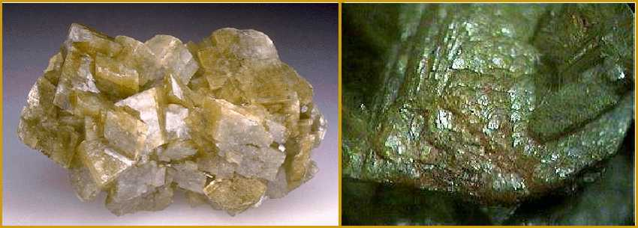
FeCO₃ Σιδηρίτης Τριγωνικό
Μορφή
Κρύσταλλοι ρομβοεδρικοί συχνά με κυρτές έδρες. Συσσωματώματα κοκκώδη, βοτρυοειδή, σφαιρικά, γεηρά. Επίσης σε σχισμογενείς μάζες.

Slide 28
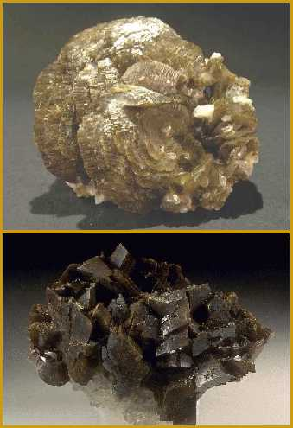
FeCO₃ Σιδηρίτης Τριγωνικό
Λάμψη | Υαλώδης, αδαμαντώδης
Χρώμα | Ανοικτό μέχρι σκούρο καστάνο. Επίσης τεφρό, τεφροκίτρινο.
Γρ. σκόνης | Λευκή, υποκίτρινη.
Σκληρότητα | 3½ - 4½
Ειδ. βάρος | 4,0
Σχισμός | Τέλειος
Δοκιμασία | Αναβράζει με θερμό HCl

Slide 29
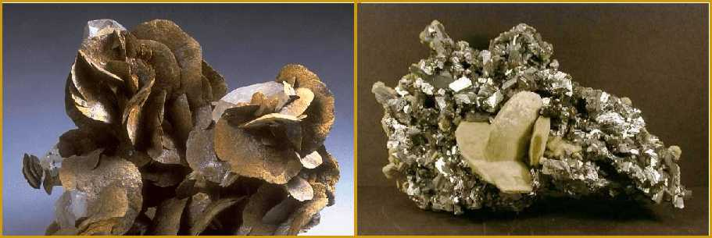
FeCO₃ Σιδηρίτης Τριγωνικό
Εμφάνιση
Βρίσκεται σε ιζηματογενή κοιτάσματα και σε υδροθερμικές φλέβες με μεικτά θειούχα, χαλκοπυρίτη, ασβεστίτη.

Slide 30
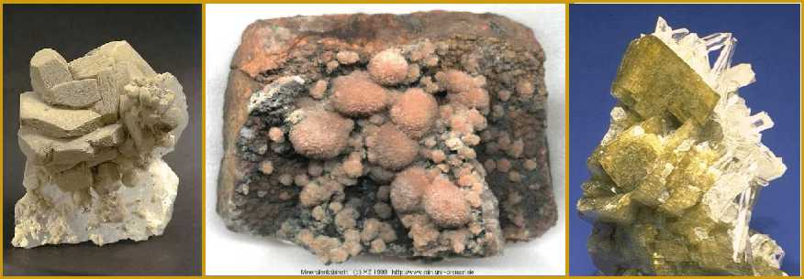
FeCO₃ Σιδηρίτης Τριγωνικό
Χρήση | Ως μετάλλευμα, όπου δεν υπάρχει άλλη πηγή Fe.
Όνομα | Από τη σύστασή του.
 | Siderite (GB), Sidérite (F), Siderit, Eisenspat (D)

Slide 31
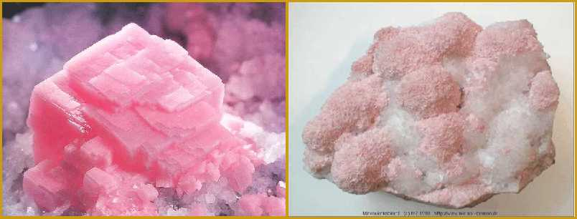
MnCO₃ Ροδοχρωσίτης Τριγωνικό
Μορφή
Κρύσταλλοι ρομβοεδρικοί σπάνιοι. Συνήθως σε σχισμογενείς μάζες, κοκκώδη, σφαιροειδή, βοτρυοειδή συσσωματώματα.

Slide 32
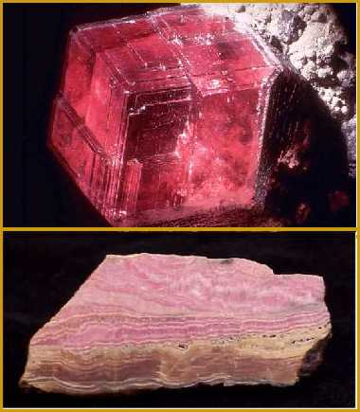
MnCO₃ Ροδοχρωσίτης Τριγωνικό
Λάμψη | Υαλώδης, μαργαριτώδης
Χρώμα | Ανοικτό ρόδινο μέχρι βαθύ κόκκινο.
Γρ. σκόνης | Λευκή
Σκληρότητα | 3½ - 4
Ειδ. βάρος | 3,5 - 3,7
Σχισμός | Τέλειος
Δοκιμασία | Αναβράζει με θερμό HCl

Slide 33
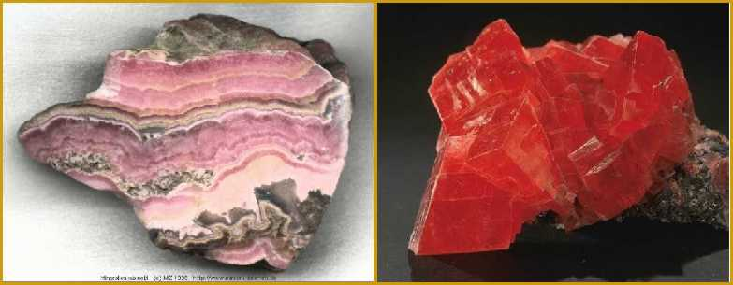
MnCO₃ Ροδοχρωσίτης Τριγωνικό
Εμφάνιση
Βρίσκεται σε υδροθερμικές φλέβες με γαληνίτη, σφαλερίτη, σιδηροπυρίτη, ασβεστίτη και χαλαζία. Επίσης σε μεταμορφωμένα κοιτάσματα με γρανάτη, ροδονίτη και άλλα μαγγανιούχα ορυκτά.

Slide 34
MnCO₃ Ροδοχρωσίτης Τριγωνικό
Χρήση | Κυρίως ως διακοσμητικό.
Όνομα | Από την λέξη ρόδοχρους, λόγω του χρώματός του.
 | Rhodochrosite (GB), Rhodochrosite (F), Rhodochrosit, Manganspat (D)

Slide 35
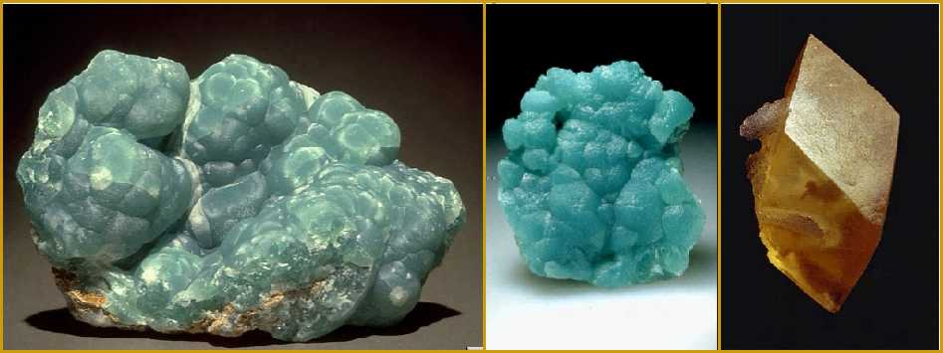
ZnCO₃ Σμιθσωνίτης Τριγωνικό
Μορφή
Κρύσταλλοι ρομβοεδρικοί, σκαληνοεδρικοί. Συσσωματώματα νεφροειδή, βοτρυοειδή, σταλακτιτοειδή. Επίσης ως επιφλοιώσεις.

Slide 36
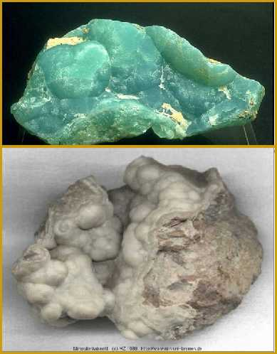
ZnCO₃ Σμιθσωνίτης Τριγωνικό
Λάμψη | Υαλώδης, μαργαριτώδης
Χρώμα | Λευκό, τεφρόλευκο, καστανό, πράσινο, κυανοπράσινο, κίτρινο, κυανό, ρόδινο, άχρωμο.
Γρ. σκόνης | Λευκή
Σκληρότητα | 4 - 4½
Ειδ. βάρος | 4,3 - 4,5
Σχισμός | Τέλειος
Δοκιμασία | Αναβράζει με αραιό HCl

Slide 37
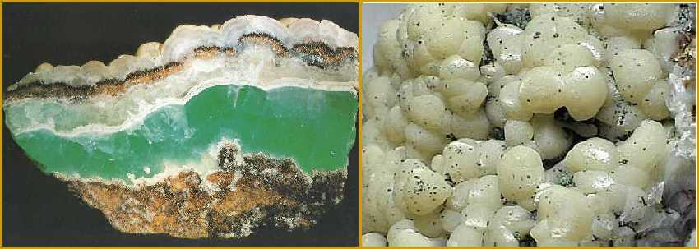
ZnCO₃ Σμιθσωνίτης Τριγωνικό
Εμφάνιση
Βρίσκεται στη ζώνη οξειδώσεως μεταλλευμάτων του Zn μαζί με μεικτά θειούχα, ασβεστίτη, κερουσίτη, αγγλεσίτη, λειμωνίτη κ.ά.

Slide 38
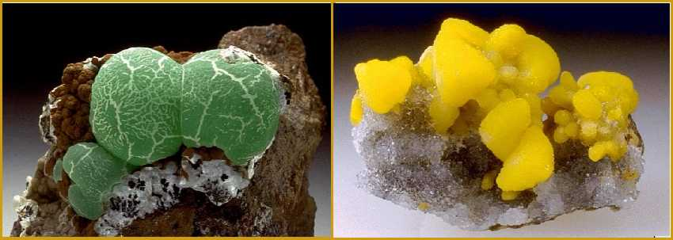
ZnCO₃ Σμιθσωνίτης Τριγωνικό
Χρήση | Δευτερεύον μετάλλευμα Zn. Ως διακοσμητικό.
Όνομα | Σμιθσωνίτης: James L. M. Smithson (1765-1829). Καλαμίνα: παλιά ονομασία μεταλλευμάτων Zn, από τη λατινική λέξη cadmia και την ελληνική λέξη καδμεία.
 | Smithsonite (GB), Smithsonite (F), Smithsonit, Zinkspat (D)

Slide 39
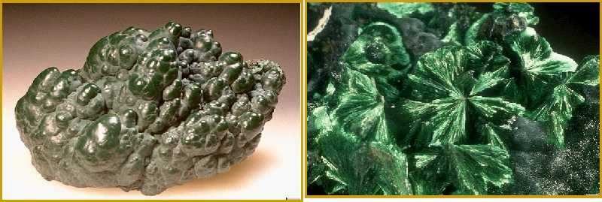
Cu₂(OH)₂CO₃ Μαλαχίτης Μονοκλινές
Μορφή
Κρύσταλλοι σπάνιοι πρισματικοί, τριχοειδείς. Σε ψευδόμορφους κρυστάλλους κατά αζουρίτη, κυπρίτη. Σε ακτινωτές βελόνες που σχηματίζουν βοτρυοειδή ή σταλακτιτοειδή συσσωματώματα. Επίσης ως επιφλοιώσεις.

Slide 40
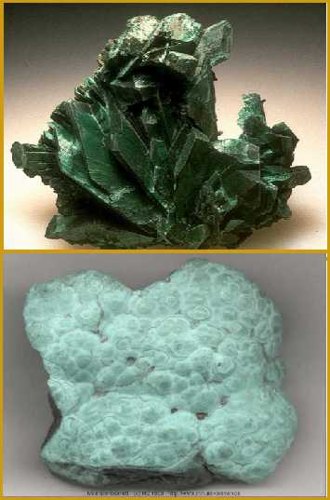
Cu₂(OH)₂CO₃ Μαλαχίτης Μονοκλινές
Λάμψη | Υαλώδης, αδαμαντώδης, μεταξώδης, αλαμπής.
Χρώμα | Πράσινο.
Γρ. σκόνης | Ανοικτή πράσινη
Σκληρότητα | 3½ - 4
Ειδ. βάρος | 3,7 - 3,8
Δοκιμασία | Αναβράζει με αραιό HCl

Slide 41
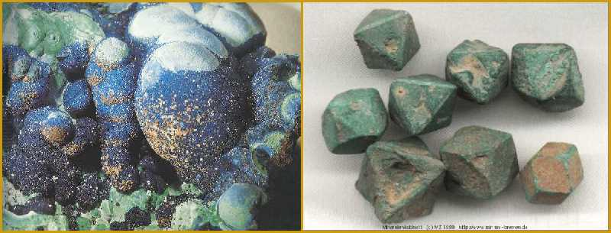
Cu₂(OH)₂CO₃ Μαλαχίτης Μονοκλινές
Εμφάνιση
Βρίσκεται στη ζώνη οξείδωσης χαλκούχων φλεβών με αζουρίτη, χρυσόκολλα, κυπρίτη, χαλκό, σιδηροξείδια κ.ά.

Slide 42
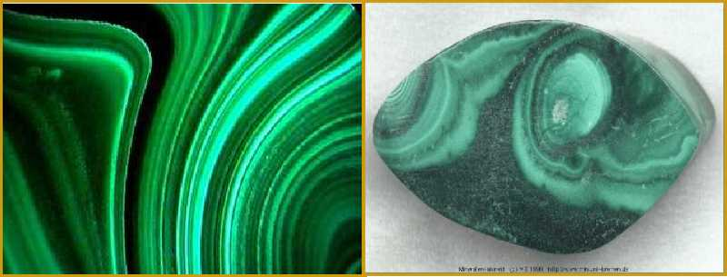
Cu₂(OH)₂CO₃ Μαλαχίτης Μονοκλινές
Χρήση | Δευτερεύον μετάλλευμα Cu. Ως διακοσμητικό.
Όνομα | Από την ελληνική λέξη μαλάχη, μολόχα, λόγω του πράσινου χρώματός του.
 | Malachite (GB), Malachite (F), Malachit (D)

Slide 43
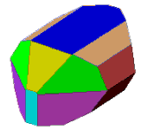
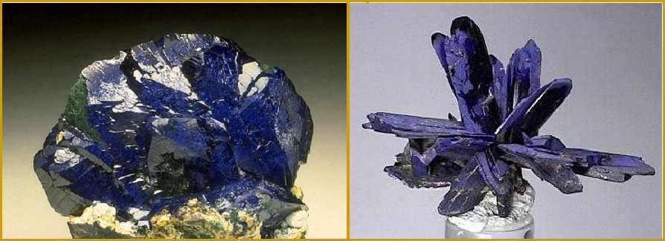
Cu₃(OH)₂(CO₃)₂ Αζουρίτης Μονοκλινές
Μορφή
Κρύσταλλοι πλακώδεις, πρισματικοί συχνά παραμορφωμένοι. Σφαιρικά, βοτρυοειδή και σταλακτιτοειδή συσσωματώματα με ακτινωτή ινώδη διάταξη. Γεηρές μάζες.

Slide 44
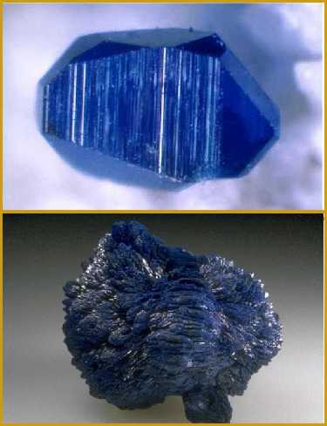
Cu₃(OH)₂(CO₃)₂ Αζουρίτης Μονοκλινές
Λάμψη | Υαλώδης, αδαμαντώδης.
Χρώμα | Ουρανόχρωμο, σκούρο μέχρι ανοικτό κυανό.
Γρ. σκόνης | Ανοικτή κυανή
Σκληρότητα | 3½ - 4
Ειδ. βάρος | 3,7 - 3,8
Δοκιμασία | Αναβράζει με αραιό HCl

Slide 45
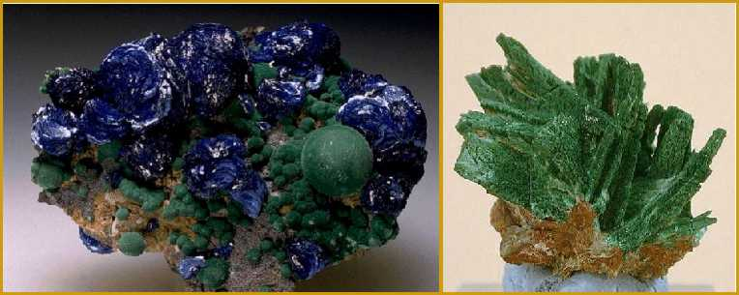
Cu₃(OH)₂(CO₃)₂ Αζουρίτης Μονοκλινές
Εμφάνιση
Αλλοιώνεται σε μαλαχίτη (ψευδομορφώσεις μαλαχίτη κατά αζουρίτη). Δευτερογενές ορυκτό που βρίσκεται στα οξειδωμένα τμήματα χαλκούχων φλεβών με μαλαχίτη, χρυσόκολλα, κυπρίτη, χαλκό, σιδηροξείδια, ασβεστίτη κ.ά.

Slide 46
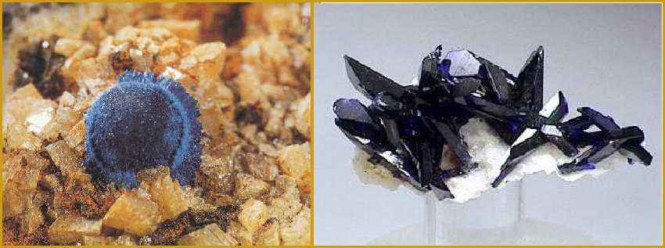
Cu₃(OH)₂(CO₃)₂ Αζουρίτης Μονοκλινές
Χρήση | Δευτερεύον μετάλλευμα Cu. Ως διακοσμητικό.
Όνομα | Από την περσική λέξη lazhward = κυανός
 | Azurite (GB), Azurite (F), Azurit, Kupferlasur (D)

